Slide 1
Лекция 15 NoSQL

Slide 2
NoSQL
NoSQL (not only SQL) — обозначение широкого класса разнородных систем управления базами данных, появившихся в конце 2000-х — начале 2010-х годов и существенно отличающихся от традиционных реляционных СУБД с доступом к данным средствами языка SQL. – определение из Wiki
Простыми словами, NoSQL — это общее название для нереляционных баз данных.
Notes:
Изначально слово NoSQL являлось акронимом из двух слов английского языка: No и SQL, что даёт термину смысл «отрицающий SQL». Позднее для NoSQL было придумано объяснение «Not Only SQL». NoSQL стал общим термином для различных баз данных и хранилищ, но он не обозначает какую-либо одну конкретную технологию или продукт.

Slide 3
Типы систем
Ключ-значение
Семейство столбцов
Документоориентированная СУБД
Графовая СУБД

Slide 4
Ключ — значение
– наиболее простой вариант хранилища данных, использующий ключ для доступа к значению в рамках большой хэш-таблицы.
Хранит хэш-таблицу ключей, где каждый ключ связан с непрозрачным бинарным объектом
Быстрая запись, но доступ только к одной ячейке
Легко горизонтально масштабируется, идеально для приложений с большими массивами простых данных
Примеры: Oracle NoSQL Database, Berkeley DB, MemcacheDB, Redis, Riak, Amazon DynamoDB

Slide 5
Семейство столбцов
Другие названия – столбчатая, колоночная БД
БД, в которой данные группируются и хранятся (физически) не по строкам, а по столбцам
Оптимизированы для быстрого извлечения столбцов данных и применяются, как правило, в аналитических приложениях
Notes:
В обычной БД значения одной строки физически хранятся рядом, в колоночной значения одного столбца находятся рядом.
Почему в аналитике это полезно? Иногда нужно получить данные нескольких столбцов в огромной таблице.

Slide 6
Семейство столбцов
Использование столбчатых таблиц баз данных для хранения оказывает большое влияние на производительность аналитических запросов, поскольку значительно снижает общие требования к операциям дискового ввода-вывода и сокращает объем данных, которые требуется загружать с диска.
Типичным применением этого типа СУБД является веб-индексирование, а также задачи, связанные с большими данными, с пониженными требованиями к согласованности.
Примерами СУБД данного типа являются: ScyllaDB, Hypertable, ClickHouse

Slide 7
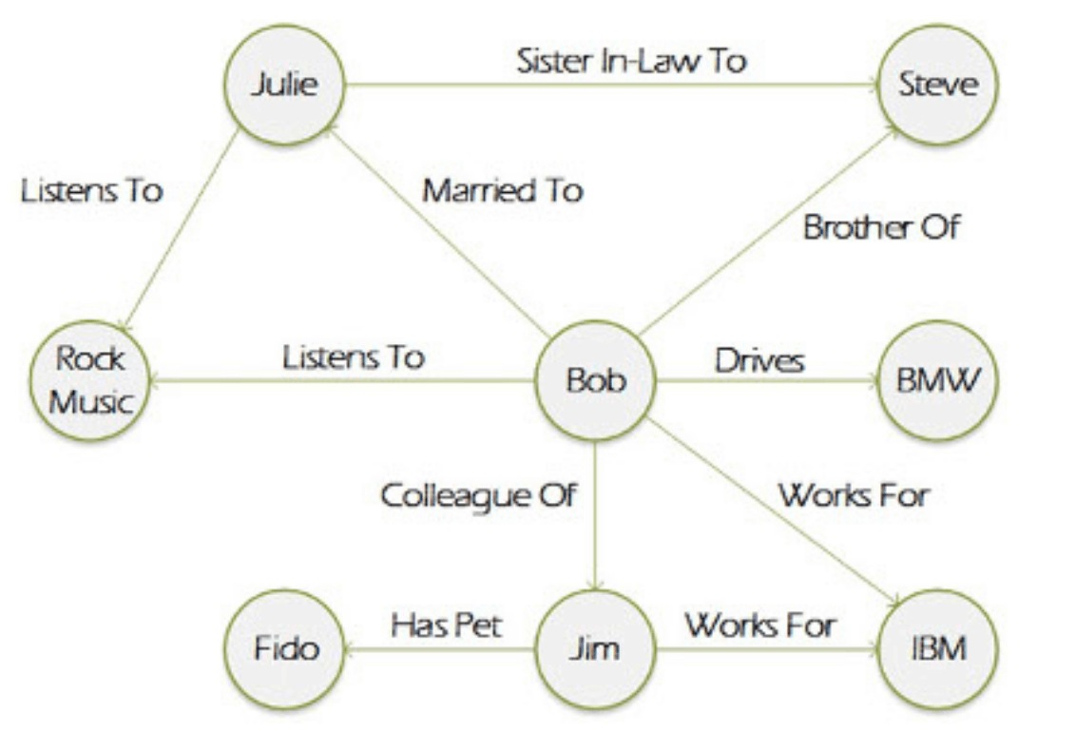
Графовая СУБД
– разновидность баз данных с реализацией сетевой модели в виде направленного графа и его обобщений.
Так как рёбра графа материализованы, то есть, являются хранимыми, обход графа не требует дополнительных вычислений (как соединение в SQL), но для нахождения начальной вершины обхода требуется наличие индексов.
Notes:
Частный случай – деревья (см. иерархические и сетевые БД)

Slide 8
Графовая СУБД
Графовые СУБД применяются для задач, в которых данные имеют большое количество связей, например, социальные сети, выявление мошенничества, сервисы рекомендаций. Там графовые СУБД могут существенно превосходить реляционные по производительности, а также иметь преимущества в наглядности представления и простоте внесения изменений в схему базы данных.
С другой стороны, при незначительном количестве связей и больших объемах данных графовые БД демонстрируют значительно более низкую производительность.
Примеры: Neo4j, OrientDB, Amazon Neptune, FlockDB, Titan.

Slide 9
Документоориентированная СУБД
— СУБД, специально предназначенная для хранения иерархических структур данных (документов) и обычно реализуемая с помощью подхода NoSQL.
{ "_id" : 1, "item" : "abc1", qty: 300, price: 1000}
{ "_id" : 2, "item" : "abc2", qty: 200, price: 4000}
{ "_id" : 3, "item" : “abc3", qty: 250, price: 600}

Slide 10
Документоориентированная СУБД
— СУБД, специально предназначенная для хранения иерархических структур данных (документов) и обычно реализуемая с помощью подхода NoSQL.
{ "_id" : 1, "item" : "abc1", qty: 300, price: 1000}
{ "_id" : 2, "item" : "abc2", qty: 200, price: 4000}
{ "_id" : 3, "item" : “abc3", qty: 250, price: 600, discount: 10}

Slide 11
Документоориентированная СУБД
Данные, представленные парами ключ-значение, сжимаются как хранилище документов схожим с хранилищем «ключ-значение» образом, с той лишь разницей, что хранимые значения (документы) имеют определённую структуру и кодировку данных. XML, JSON и BSON — некоторые из стандартных распространённых кодировок.
Документы могут быть сгруппированы в коллекции. Их можно считать отдалённым аналогом таблиц реляционных СУБД, но коллекции могут содержать другие коллекции. Хотя документы коллекции могут быть произвольными, для более эффективного индексирования лучше объединять в коллекцию документы с похожей структурой.

Slide 12
Документоориентированная СУБД
Документарная база рассчитана на хранение отдельных элементов, не имеющих дополнительных связей между собой.
Хорошо работает в таких примерах использования, как каталоги, пользовательские профили и системы управления контентом, где каждый документ уникален и изменяется со временем
Примеры СУБД данного типа — MongoDB, CouchDB, Couchbase
Notes:
https://habr.com/ru/post/231213/ - пример того, как не надо делать (можно только эпилог)
Если вкратце – приложение для телесериалов реализовано в MongoDB, каждый сериал отдельный документ.
Клиент попросил фичу – поиск по актеру всех его ролей. В реляционной БД это элементарно решить, здесь – никак.

Slide 13
Документоориентированная СУБД
Данные, представленные парами ключ-значение, сжимаются как хранилище документов схожим с хранилищем «ключ-значение» образом, с той лишь разницей, что хранимые значения (документы) имеют определённую структуру и кодировку данных. XML, JSON и BSON — некоторые из стандартных распространённых кодировок.
Документы могут быть сгруппированы в коллекции. Их можно считать отдалённым аналогом таблиц реляционных СУБД, но коллекции могут содержать другие коллекции. Хотя документы коллекции могут быть произвольными, для более эффективного индексирования лучше объединять в коллекцию документы с похожей структурой.

Slide 14
Набор свойств NoSQL
В то время как традиционные СУБД ориентируются на требования ACID к транзакционной системе, в NoSQL рассматривается набор свойств BASE:
базовая доступность (basic availability) — каждый запрос гарантированно завершается (успешно или безуспешно)
гибкое состояние (soft state) — состояние системы может изменяться со временем, даже без ввода новых данных, для достижения согласования данных
согласованность в конечном счёте (eventual consistency) — данные могут быть некоторое время рассогласованы, но приходят к согласованию через некоторое время
Notes:
ACID: атомарность, согласованность, изолированность, долговечность

Slide 15
Теорема Брюера
Теорема CAP (известная также как теорема Брюера) — база данных может обладать не более чем двумя свойствами одновременно:
согласованность данных (consistency) — во всех вычислительных узлах в один момент времени данные не противоречат друг другу;
доступность (availability) — любой запрос к распределённой системе завершается корректным откликом, однако без гарантии, что ответы всех узлов системы совпадают;
устойчивость к разделению (partition tolerance) — расщепление распределённой системы на несколько изолированных секций не приводит к некорректности отклика от каждой из секций.

Slide 16
Набор свойств NoSQL
Основная черта NoSQL-подхода – решение проблемы масштабируемости и доступности за счет атомарности и согласованности данных.
Таким образом, проектировщики NoSQL-систем жертвуют согласованностью данных ради достижения двух других свойств из теоремы CAP.

Slide 17
Еще про NoSQL
Другими характерными чертами NoSQL-решений являются:
Применение различных типов хранилищ.
Возможность разработки базы данных без задания схемы.
Линейная масштабируемость (добавление процессоров увеличивает производительность).

